Slide 1
镀层的磷含量和镀液磷含量有关系吗？
深圳市恒享表面处理技术有限公司
主讲人：程海

Slide 2
磷含量到底与什么有关
01

Slide 3
化学镍磷共沉积理论
统一理论：mNiL²⁺+H₂PO₂-+(2m+1）e⁻→Ni_{m}P+2mL+2OH-
其中L表示络合剂
络合物的不同，m则不同，P的占比则不同。
络合物配合系数与pH有关，所以磷含量也和pH有关
统一理论的第一步为脱氢，这个难易程度与温度有关，所以磷含量与温度有关
工作液中镍和次亚磷酸钠的比例是固定的，所以浓度的影响相对较小。（控制在标准范围内）

Slide 4



总结一下磷含量与哪些条件关系最大
第一
主配方：尤其是络合剂的种类和数量，
第二
主配方中可能影响络合剂与镍络合的物质：例如含硫的添加剂，金属稳定剂等等
第三
影响反应难易程度的条件：温度，pH，浓度等

Slide 5
为什么有人要测镀液的磷含量
02

Slide 6
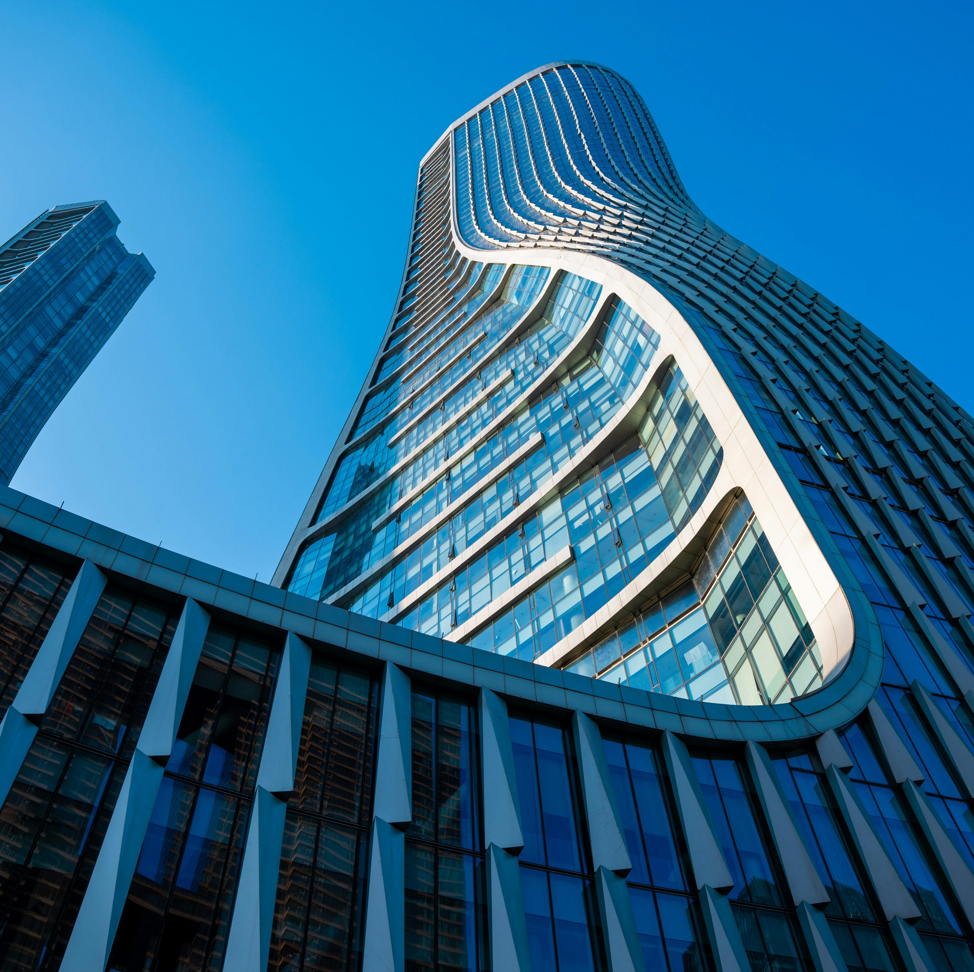
为了有数据可监控
客户的想法是，我如何通过可控数据来控制不可控的磷含量
因为磷含量是波动的。
1，磷含量为什么会波动：
例如中磷的磷含量为6-9，操作的时候温度，浓度，pH都不可能实时固定，工件的大小，多少会影响温度的不动。
2，要允许有一定波动。
3，镀层磷含量和溶液中次亚磷酸钠的含量没有直接关系。

Slide 7
看下几个典型配方工作液的镍磷浓度
项目 | 低磷 | 中磷 | 高磷
镍 | 6 | 6 | 6
次亚磷酸钠 | 25 | 30 | 25
苹果酸 | 0 | 6 | 12
乳酸 | 21 | 12 | 39
添加剂 | 微量 | 微量 | 微量

Slide 8
怎么控制磷含量
03

Slide 9

如何稳定控制磷含量
1
2
3
配方固定，更改需报送
精准控制参数，温度，pH等，使用自动分析补加设备
大件产品先预热
4
5
打气或机械搅拌不能少，保证均匀性
控制镀速更精准，后周期提高参数

Slide 10
感谢观看
金山办公软件有限公司
汇报人：WPS

